Slide 1
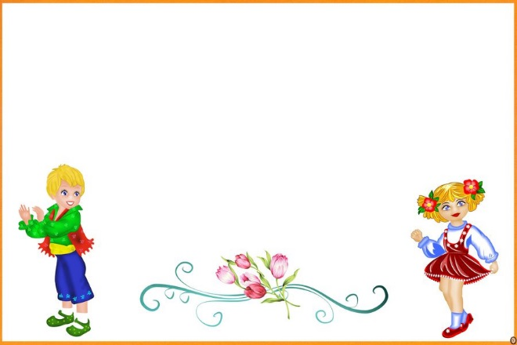
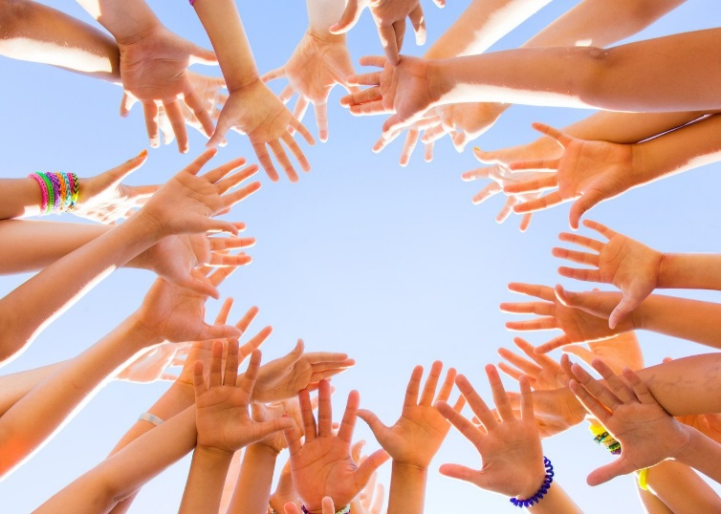
ФЕСТИВАЛЬ «Танцуют ВСЕ!»
Музыкальный руководитель:
Е. Н. Косых

Slide 2
В ноябре 2021 с целью приобщения детей к танцевальному искусству разных народов Урала на базе МДОУ «Детский сад № 20» с. Троицкое прошёл Областной дистанционный фестиваль детского творчества на тему: «Край родной собирает друзей» среди сельских ДОУ ГО Богданович

Slide 3
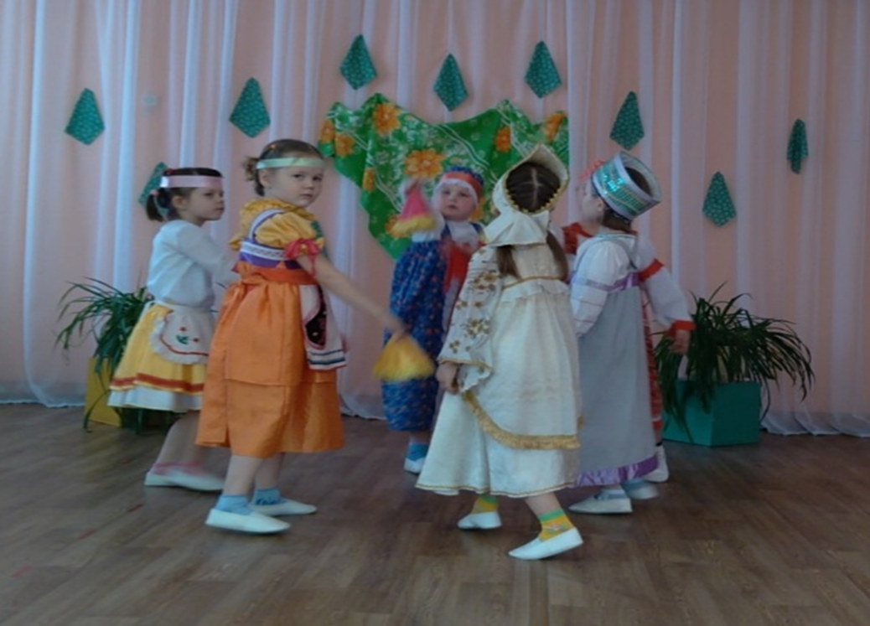
В ФЕСТИВАЛЕ ПРИНЯЛ УЧАСТИЕ ТАНЦЕВАЛЬНЫЙ КОЛЛЕКТИВ «УРАЛОЧКИ» (ПОДГОТОВИТЕЛЬНАЯ ГРУППА)

Slide 4
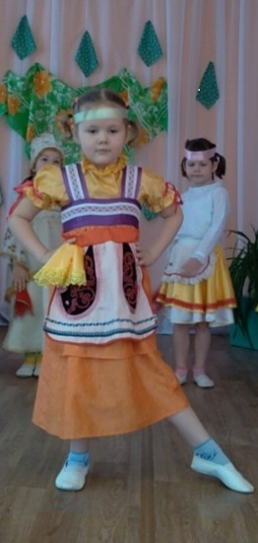
Каждая юная участница представила фрагмент традиционного танца, соответствующий образу костюма

Slide 5
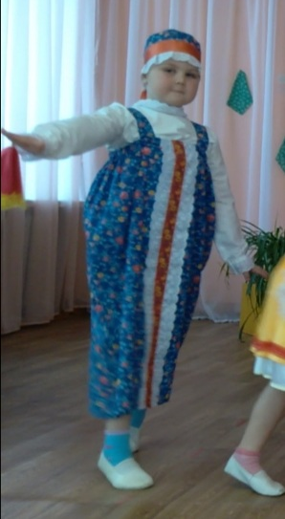
Девочки старательно готовились к участию

Slide 6
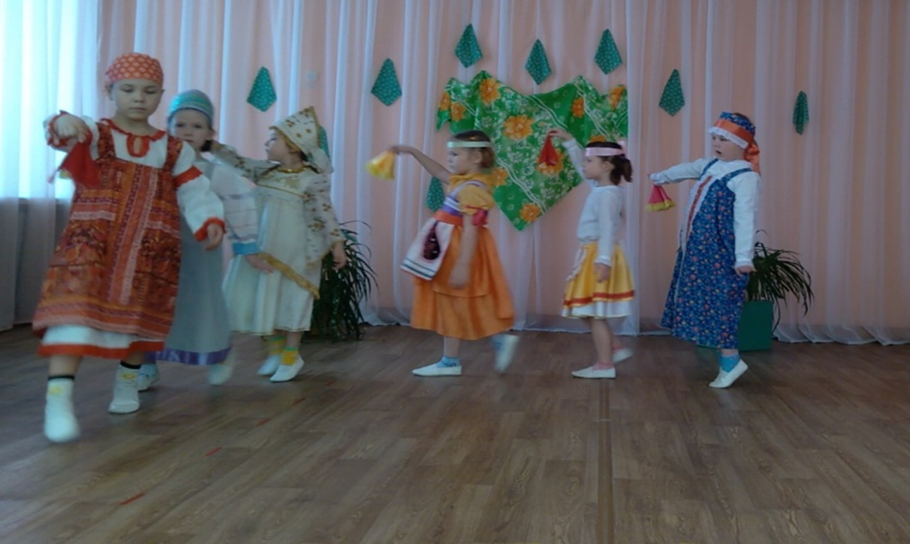
На фестивале были представлены следующие народы Урала: БАШКИРЫ, МАРИЙЦЫ, КОМИ, ТАТАРЫ, МОРДВИНЫ, РУССКИЕ

Slide 7
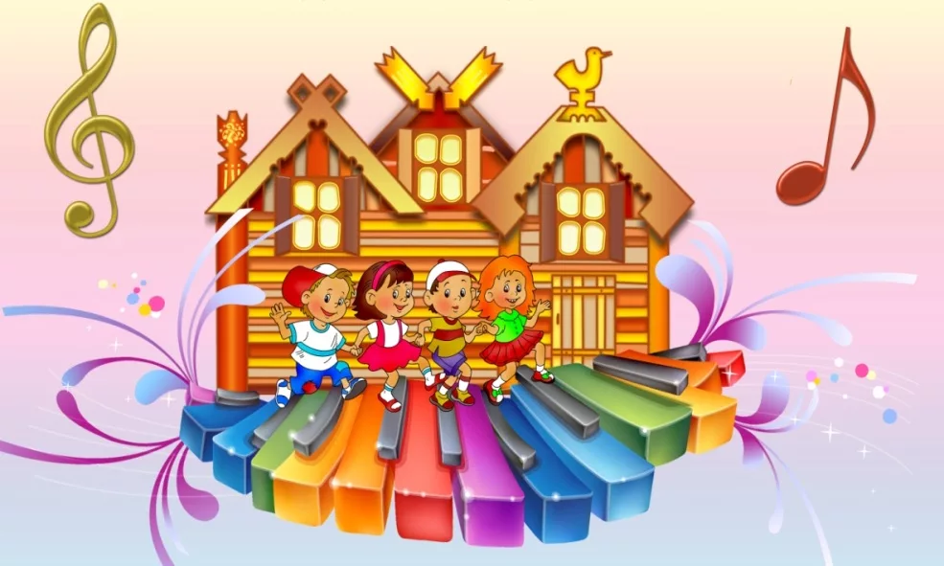
БЛАГОДАРИМ УЧАСТНИКОВ И ОРГАНИЗАТОРОВ ФЕСТИВАЛЯ. ЖЕЛАЕМ ТВОРЧЕСКИХ УСПЕХОВ, ДОСТИЖЕНИЯ ПОСТАВЛЕННЫХ ЦЕЛЕЙ!

